Slide 1
Reforma Tributária
PLP 68, de 2024
Bruno Toledo Checchia
Audiência Pública na Comissão de Constituição, Justiça e Cidadania (CCJ). Senado Federal
12/11/2024

Slide 2

Dados relevantes sobre os planos de saúde
51,4 milhões de beneficiários
na assistência médico-hospitalar
34,1 milhões de beneficiários
na assistência exclusivamente odontológica
1,93 bilhão de procedimentos de saúde em 2023, entre consultas, exames, internações, terapias e cirurgias
Importância
Os planos de saúde são parte essencial do sistema de saúde brasileiro, garantindo o acesso à saúde para 25% da população.
Fontes: Sala de Situação e Mapa Assistencial ANS 2023
Notes:
Falar da importância da relação do setor com o SUS, no sentido de desafoga-lo. É importante incentivar a saúde suplementar e buscar mecanismos que tragam mais beneficiários para o sistema.

Slide 3
Planos de saúde
Avanços
Alíquota uniforme em território nacional e reduzida em 60%.
Creditamento para os adquirentes de planos de saúde empregadores, quando decorrentes de convenção coletiva.
Dedução dos custos assistenciais da base de cálculo, mesmo na forma de reembolso.
Dedução das despesas de intermediação.
Notes:
Ressaltar que avanços que já foram obtidos.

Slide 4
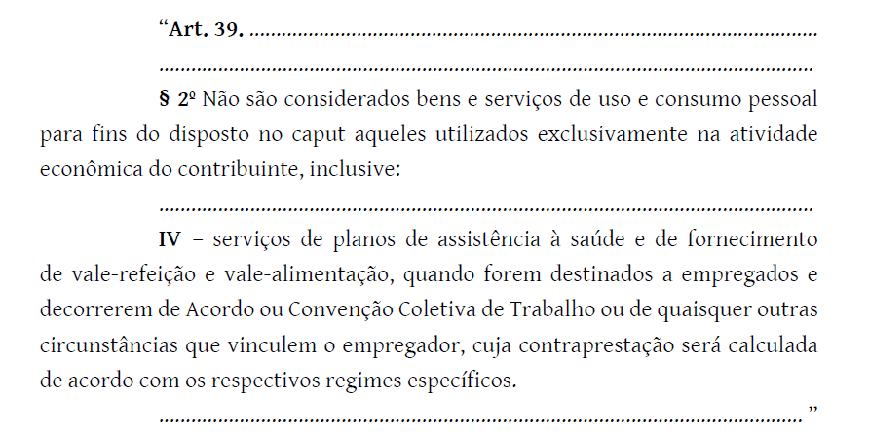
Creditamento a contratantes
O creditamento para empresas que oferecem planos de saúde aos seus colaboradores é um incentivo para ampliar o número de beneficiários.
É importante reconhecer que existem outros tipos de vinculações que obrigam a pessoa jurídica a oferecer o plano de saúde a seus colaboradores.
Proposta:
Emenda nº 579, Sen. Eduardo Gomes
Notes:
EMENDA 579 – altera o art 39 para ampliar os tipos de circunstância que vinculam o empregador
EMENDA 581 – propõe um método para estimar esse crédito pela sinistralidade média

Slide 5
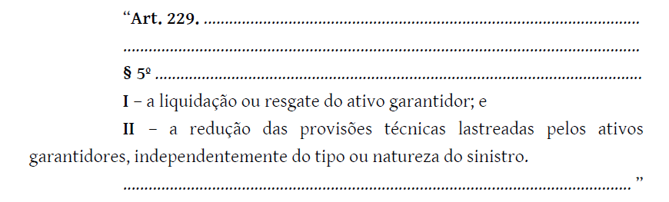
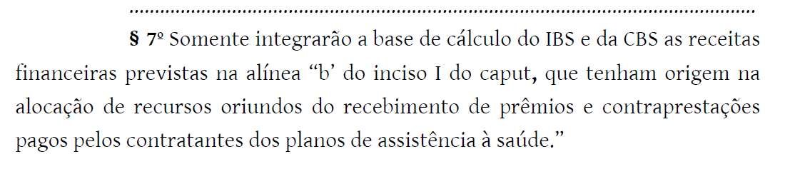
Base de cálculo e receitas financeiras
O texto do PLP já contempla a tributação das receitas financeiras dos ativos garantidores apenas das reservas técnicas efetivamente liquidadas.
Faz-se necessário aprimorar a redação para restar claro que a tributação somente se aplica caso as receita tenha origem em recursos oriundos de prêmios/contraprestações.
Emendas nº 998 – Sen. André Amaral e 580/584 – Sen. Eduardo Gomes
Notes:
EMENDA 584: art. 229, parágrafo 5º - retira o termo respectivo
EMENDA 580: art. 229, parágrafo 7º - deixar claro que apenas receitas financeiras oriundas de alocação de recurso de contraprestações integrarão a base de cálculo. Retirada a palavra vinculação para não gerar entendimentos equivocados.
Citar Relatório da CAE

Slide 6
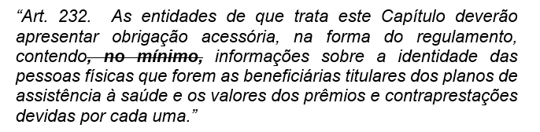
Obrigações acessórias
Evitar que novas obrigações causem onerosidade e complexidade operacional.
Regularmente informações sobre a operação são enviados à ANS (Agência Nacional de Saúde Suplementar), conforme disposto em diversos regulamentos
Emenda nº 575 – Sem. Eduardo Gomes
Notes:
EMENDA 575

Slide 7







Obrigado
Bruno Toledo Checchia
bruno.checchia@bicharalaw.com.br
www.fenasaude.org.br
/fenasaude/
/fenasaudeoficial
/fenasaude/
/FenaSaúdeCanal
/fenasaudeoficial

